Slide 1
День добра и уважения
Направление школы пожилого возраста:
«Обучение навыкам ухода»
Специалист по социальной работе
Осинцева Елизавета Ильясовна

Slide 2


Slide 3
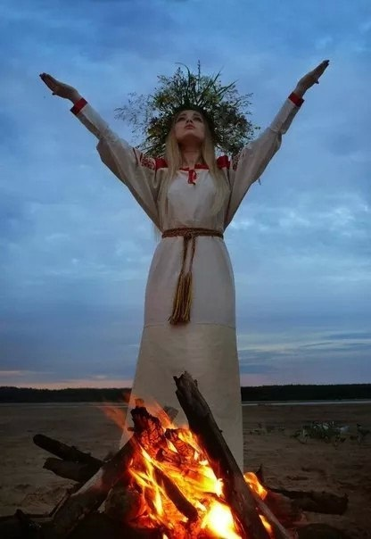
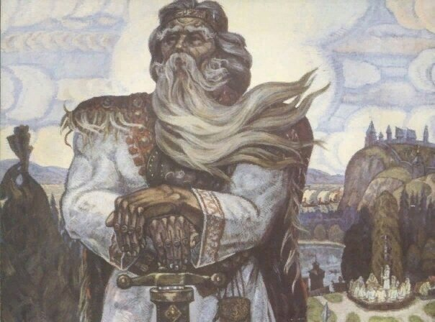

Slide 4


Slide 5


Slide 6


Slide 7


Slide 8


Slide 9


Slide 10
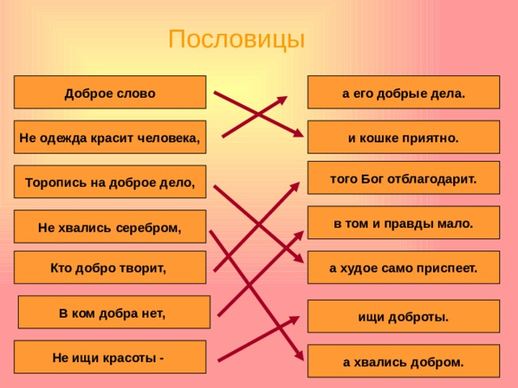

Slide 11


Slide 12


